Slide 1
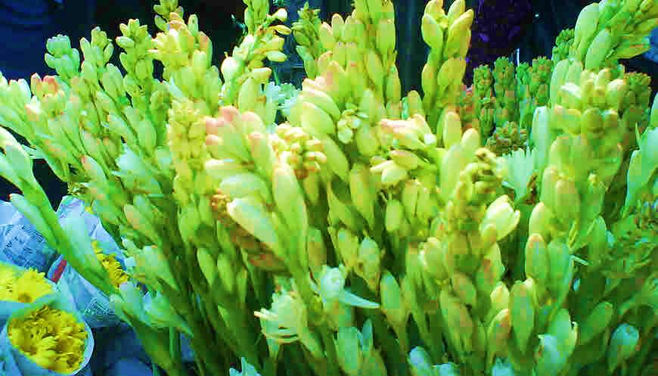
স্বাগতম

Slide 2
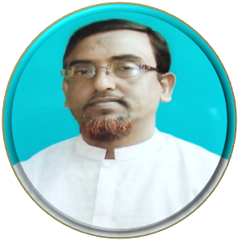
মোঃ মাজহারুল ইসলাম
সহকারি শিক্ষক
বামুনিয়া সোনাতনকাটি মাধ্যমিক বালিকা বিদ্যালয়,
শার্শা, যশোর।
মোবাঃ ০১৭৩০৯২১১৬২

Slide 4
নিচের বাক্যগুলো পড় এবং বলার চেষ্টা করো
*বিলাত হতে ফেরত রাজার পুত্র সিংহ চিহ্নিত আসনে বসলেন ।
*বিলাত ফেরত রাজপুত্র সিংহাসেন বসলেন।
*বাংলা ভাষায় নতুন শব্দ তৈরির একটি পদ্ধতি হলো-------- ?

Slide 5
আজকের পাঠ

Slide 6
শিখনফল
এই পাঠ শেষে শিক্ষার্থীরা… …..
সমাসের সংজ্ঞা বলতে পারবে ।
সমাসের প্রকারভেদ বিশ্লেষণ করতে পারবে।
সমস্ত পদ ও সমস্যমান পদ কী তা বলতে পারবে ।
সমাসের প্রয়োজনীয়তা বর্ণনা করতে পারবে।

Slide 7
এসো সমাস সম্পর্কে জেনে নেই
সমাস: সমাস শব্দের অর্থ সংক্ষেপণ বা মিলন। অর্থ সম্বন্ধ আছে এমন একাধিক শব্দের মিলিত হয়ে একটি নতুন শব্দ তৈরির ব্যাকরণ সম্মত প্রক্রিয়াকেই বলা হয় সমাস। মূলত, সমাসে একটি বাক্যাংশ একটি শব্দে পরিণত হয়। যেমনঃ শিক্ষা বিষয়ক মন্ত্রী= শিক্ষামন্ত্রী, সময় সংক্রান্ত সূচি=সময়সূচি।
ডক্টর মুহম্মদ শহীদুল্লাহ্‌র মতে, পরস্পর অর্থসঙ্গতিবিশিষ্ট দুই বা ততোধিক পদ মিলিত হয়ে এক পদে পরিণত হওয়াকে সমাস বলে। যেমনঃ পণ হতে মুক্ত=পণমুক্ত। সিংহ চিহ্নিত আসন = সিংহাসন। করোনা সৃষ্ট পরিস্থিতি=করোনা-পরিস্থিতি।

Slide 8
দ্বন্দ্ব সমাস
সমাসের
প্রকারভেদ
অব্যয়ীভাব সমাস
দ্বিগু সমাস
সমাস ছয় প্রকার
তৎপুরুষ সমাস
বহুব্রীহি সমাস
কর্মধারয়

Slide 9
সমাসের প্রকারভেদের সংগা জেনে নেই
দ্বন্দ্ব সমাসঃ যে সমাসে প্রত্যেকটি সমস্যমান পদের অর্থ প্রধানভাবে বোঝায় এবং সংযোজক অব্যয় ও দ্বারা পদগুলি যুক্ত হয় তাকে দ্বন্দ্ব সমাস বলে ।যেমনঃ বাবা ও মা =বাবা মা , রবি ও শশী = রবিশশী
*এই সমাসে ব্যাসবাক্যে সমস্যমান পদগুলি ও, এবং,আর প্রভৃতি দিয়ে যুক্ত থাকে ।
দ্বিগু সমাসঃ যে সমাসের পূর্বপদটি যখন সংখ্যাবাচক বিশেষণ, উত্তরপদটি বিশেষ্য হয় আর সমস্তপদটির দ্বারা কোনো সমষ্টি/সমাহার বোঝায় তাকে দ্বিগু সমাস বলে । যেমনঃ ত্রি ফলের সমাহার = ত্রিফলা শত অব্দের সমাহার = শতাব্দী
কর্মধারয় সমাসঃ যে সমাসে পূর্বপদ পরপদের বিশেষণ রূপে বসে এবং পরপদের অর্থ ই প্রধানভাবে প্রকাশ পায়, তাকে কর্মধারয় সমাস বলে। যেমন--কাঁচা অথচ মিঠে = কাঁচামিঠে ( একটি ফল) ,আগে ধোয়া পরে মোছা = ধোয়ামোছা ( একটি স্থান )

Slide 10
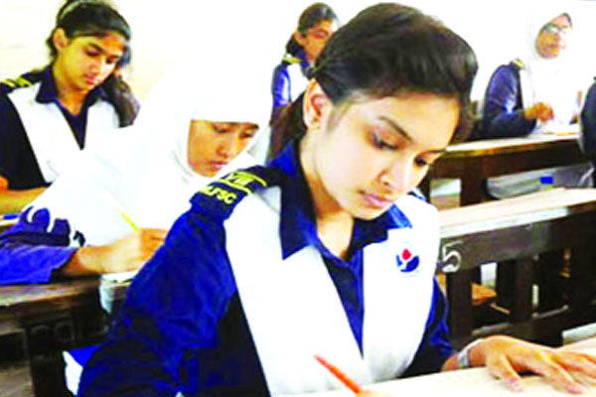
একক কাজ
সমাস কাকে বলে ? উদাহরণ সহ বর্ণনা কর।

Slide 11
তৎপুরুষ সমাসঃ যে সমাসে পূর্বপদের কারকের বিভক্তিচিহ্ন বা বিভক্তিস্থানীয় অনুসর্গের লোপ হয় এবং পরপদের অর্থই প্রধান হয় , তাকে তৎপুরুষ সমাস বলে |
যেমন:--রথকে দেখা = রথদেখা , লোককে দেখানো=লোকদেখানো
অব্যয়ীভাব সমাসঃ যে সমাসে পূর্বপদ অব্যয়ের সঙ্গে পরপদ বিশেষ্যের সমাস হয় এবং অব্যয় পদের অর্থই প্রধানরুপে প্রতীয়মান হয় তাকে অব্যয়ীভাব সমাস বলে।
এ সমাসের পূর্বপদের অব্যয়টির সাধারণত কোনো অর্থ থাকে না। তবে এ সব অব্যয় শব্দের পূর্বে বসে নতুন অর্থ দ্যোতনা করে। দিন দিন = প্রতিদিন ; কূলের সমীপে = উপকূল : মিলের অভাব = গরমিল।
বহুব্রীহি সমাসঃ যে সমাস সমস্যমান পদগুলোর কোনটির অর্থ প্রধানভাবে না বুঝিয়ে অন্য কোন অর্থ বুঝিয়ে থাকে, তাকে বহুব্রীহি সমাস বলে। যেমন– দশ আনন যার= দশানন (রাবণ) হাতে হাতে যে যুদ্ধ = হাতাহাতি;

Slide 12
ব্যাসবাক্যঃ
যে বাক্যাংশ থেকে সমাসের মাধ্যমে নতুন শব্দ তৈরি হয়, তাকে বলা হয় ব্যাসবাক্য। একে সমাসবাক্য বা বিগ্রহবাক্য ও বলা হয়।
সমস্ত পদঃ
ব্যাসবাক্য থেকে সমাসের মাধ্যমে যে নতুন শব্দ তৈরি হয়, তাকে বলা হয় সমস্ত পদ।
সমস্যমান পদঃ
ব্যাসবাক্যের যে সব শব্দ সমস্ত পদে অন্তর্গত থাকে, সমস্ত পদের সেই সব শব্দকে সমস্যমান পদ বলে।

Slide 13
বাংলা ভাষায় সমাসের প্রয়োজনীয়তাঃ
বাংলা শব্দ গঠনে সমাসের প্রয়োজনীয়তা অপরিসীম। বক্তব্যকে সংক্ষেপ করার মাধ্যমে ভাষায় সৌন্দর্য ও মাধুর্য বৃদ্ধি করে সমাস। বাক্যের মধ্যে অনাবশ্যক পদের ব্যবহার না করে সমাসবদ্ধ পদের ব্যবহারের মাধ্যমে বক্তব্য বিষয়টিকে সুন্দরভাবে প্রকাশ করা হয়। ফলে ভাষা সংক্ষিপ্ত, শ্রুতিমধুর ও প্রাঞ্জল হয়। যেমনঃ ‘চার রাস্তার সমাহার’ না বলে ‘চৌরাস্তা’ , ‘সিংহ চিহ্নিত আসন” না বলে = সিংহাসন বললে তা অত্যন্ত সংক্ষিপ্ত ও শ্রুতিমধুর হয়।
সমাসের প্রয়োজনীয়তা সহজভাবে আলোচনা করা হলোঃ —
সমাস বাক্যের অর্থ সাবলীল ও সহজ করে তোলে।
গুরুগম্ভীর ভাবধারাকে যথার্থভাবে প্রকাশে সমাসবদ্ধ পদ ব্যবহৃত হয়।
নতুন শব্দ সৃষ্টির ক্ষেত্রে সমাসের প্রয়োজনীয়তা অপরিসীম।
অল্প কথায় অধিক ভাবকে প্রকাশের জন্যও সমাসের প্রয়োজনীয়তা রয়েছে।
সহজভাবে উচ্চারণে সমাস সহায়তা করে ও ভাষাকে প্রাঞ্জলতা দান করে।
সমাস ভাষায় অর্থদ্যোতনার সৃষ্টি করে বৈচিত্র্যময় দ্যোতনা এনে দেয়।
সর্বোপরি ভাষা সহজ, সরল ও প্রাঞ্জল করাই সমাসের কাজ।

Slide 14
দলীয় কাজ
বাক্যগুলিতে পূর্বপদ ও পরপদ চিহ্নিত করঃ চাঁদের মত মুখ=চাঁদমুখ, ‘মৌ সংগ্রহ করে যে মাছি”- “মৌমাছি” ।
ব্যাসবাক্য লিখঃ চৌরাস্তা, রাজপুত্র, মা-বাবা, ত্রিভুজ।

Slide 15
মূল্যায়ন
সমাস অর্থ কি?
সমাস নিষ্পন্ন পদটিকে কী বলে ?
কোন সমাসে উভয় পদের অর্থ প্রাধান্য পায় ?
সমস্ত পদ কাকে বলে ?

Slide 16
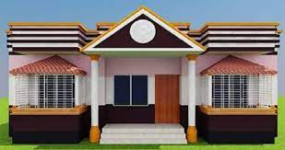
বাড়ির কাজ
বাংলা ভাষায় সমাসের প্রয়োজনীয় তা উল্লেখ কর ।

Slide 17
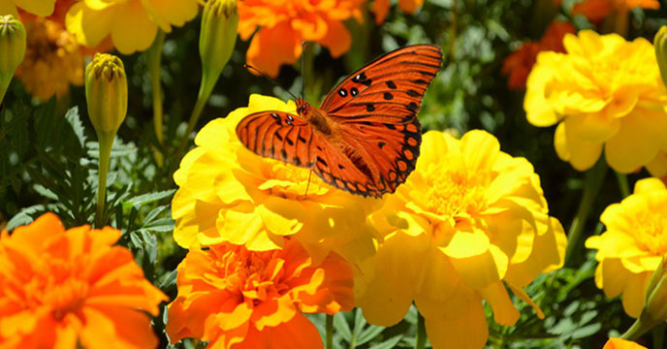
ভালো থাকো, সুস্থ থাকো, ধন্যবাদ

